Slide 1
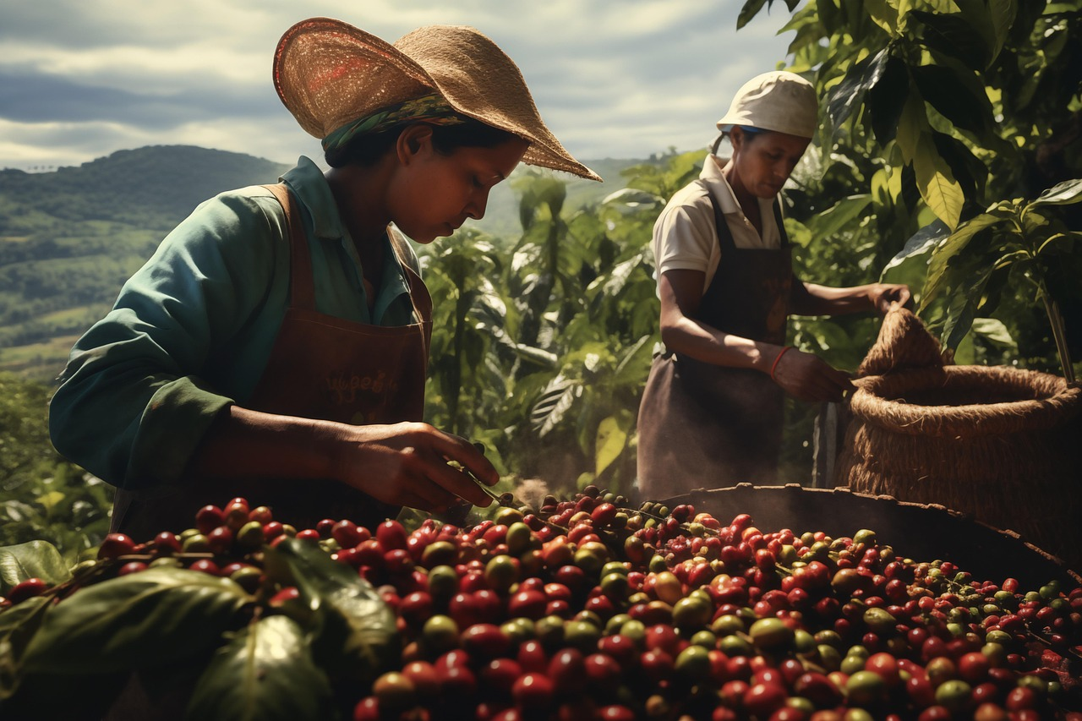
Agrosoft
Aplicativo de comercio directo.
Johan Fernando Ochoa Lozano
Duvier Olmos Cometa
Juliana Tique Ortiz
Derek Saavedra Castañeda

Slide 2
Objetivo general
Desarrollar e implementar una aplicación que mejore la comercialización de productos agrícolas, para mejorar la competitividad en el mercado, de los pequeños y medianos productores o (Campesinos) de Colombia, asegurando precios justos para los clientes.

Slide 3
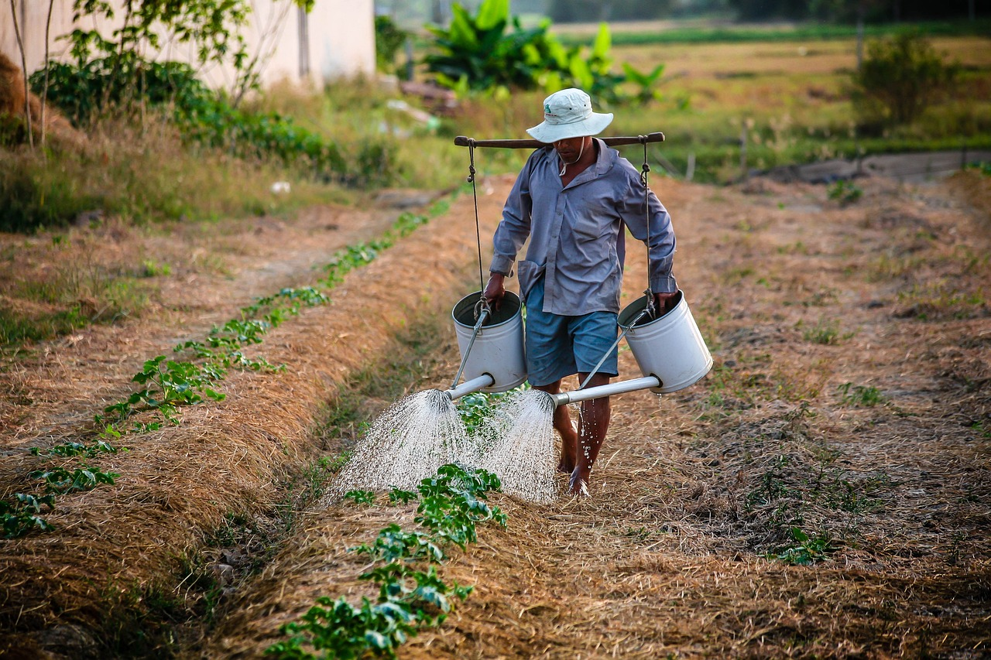
Objetivos específicos
Crear un sistema de registro y perfil con funcionalidades que permitan a los productores y clientes registrarse, crear, gestionar sus perfiles, incluyendo información relevante como ubicación, productos ofrecidos, y preferencias de compra.
Implementar un mercado en línea que permita a los pequeños y medianos productores(Campesinos) registrar sus productos y a los clientes buscar y comprar productos agrícolas de manera fácil y eficiente.
Implementar links de pago existentes que faciliten las transacciones entre productores y clientes, garantizando la protección de los datos financieros.
Facilitar la comunicación directa entre clientes y administradores implementando sistemas de PQRS además de comentarios y reseñas que los usuarios pueden hacer dentro de la plataforma para permitir una mejor retroalimentación.
Optimizar la gestión de inventario, mejorando la precisión de las existencias disponibles y garantizar una gestión eficiente de los productos a lo largo del ciclo de vida del inventario.

Slide 4
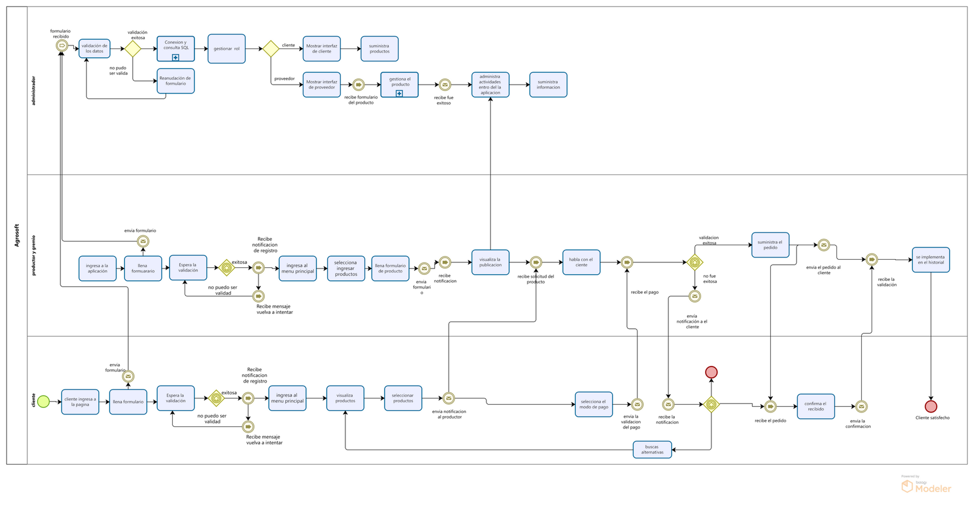
Diagrama BPMN
Enlace:
https://drive.google.com/file/d/12TnGOsNYB3y3XGtIRjptaQZt3FO8pqrq/view?usp=drive_link

Slide 5
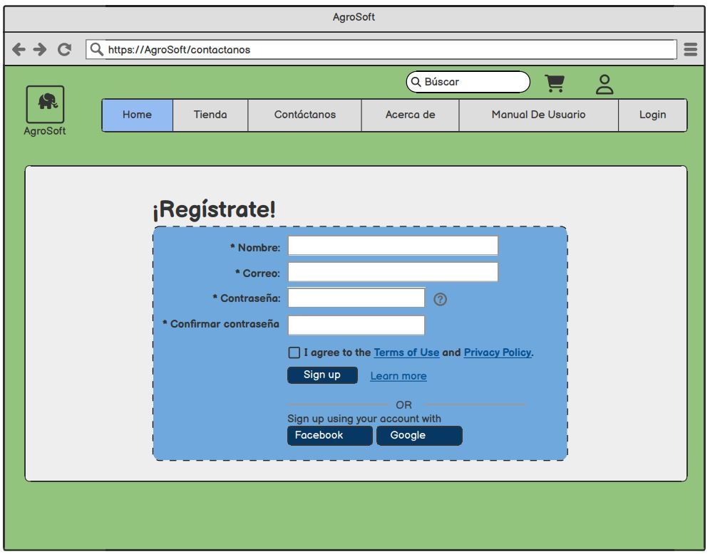
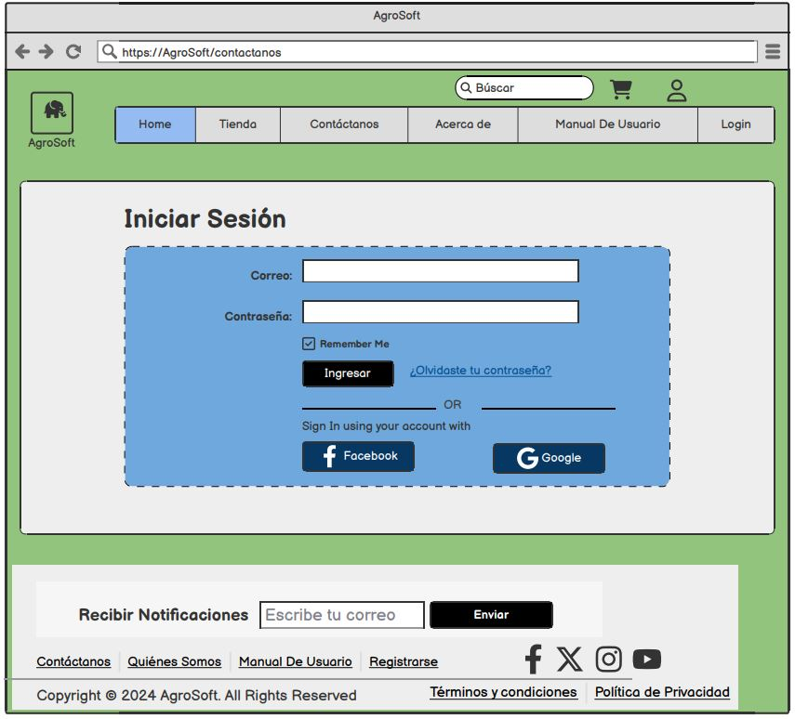

Mockup

Slide 6
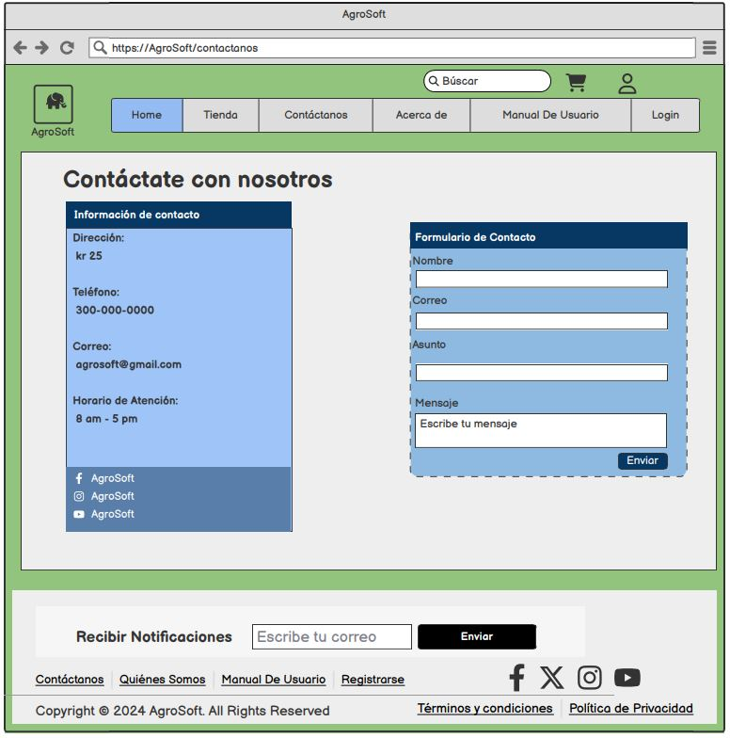
Mockup

Slide 7
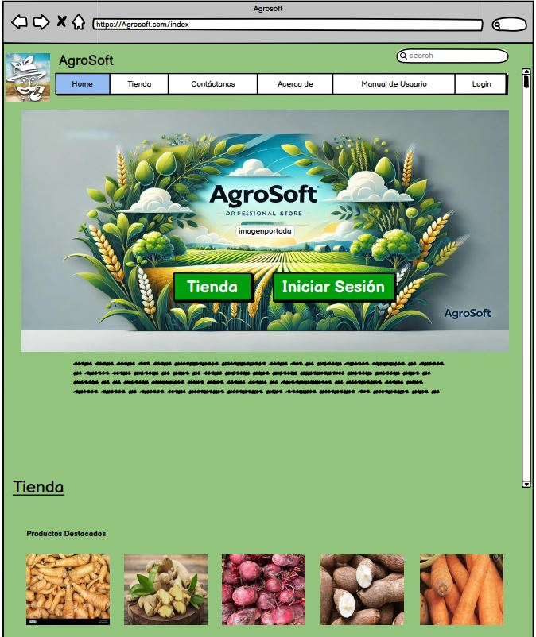
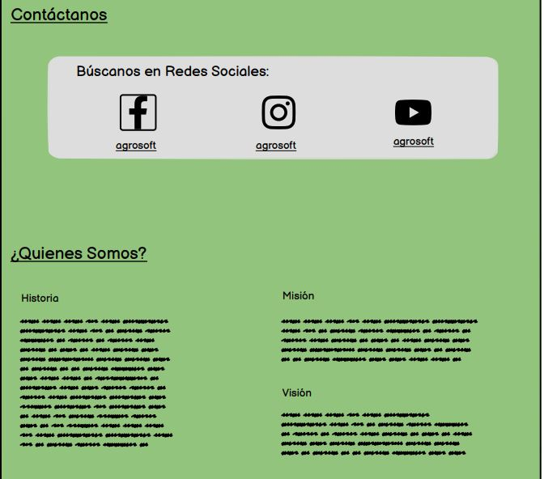
Mockup

Slide 8
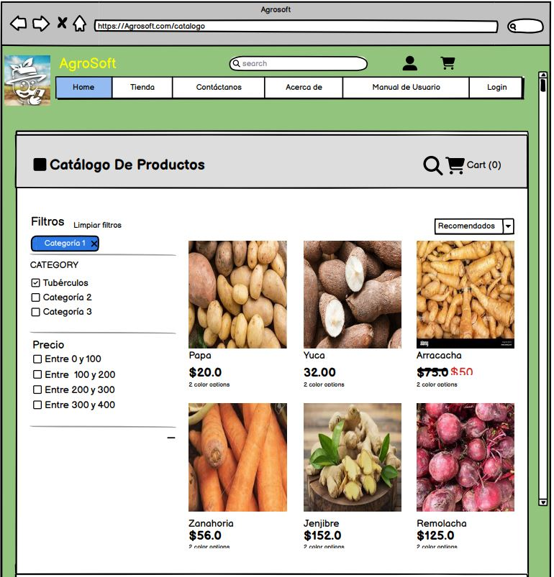
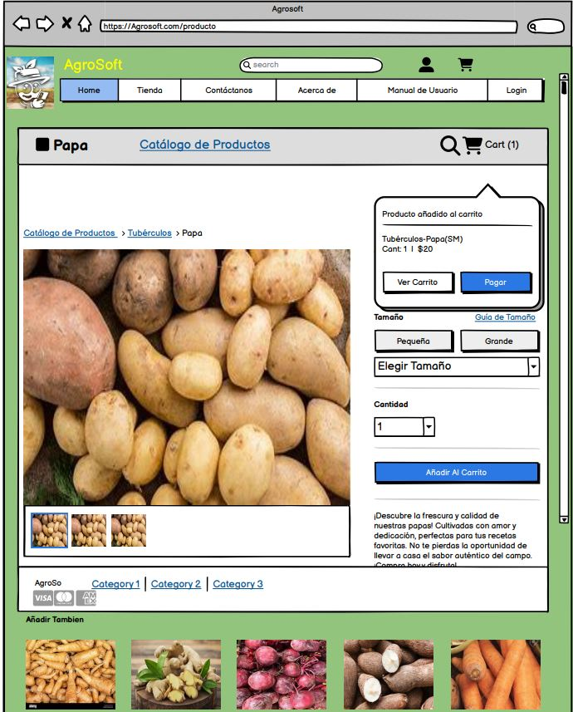
Mockup

Slide 9
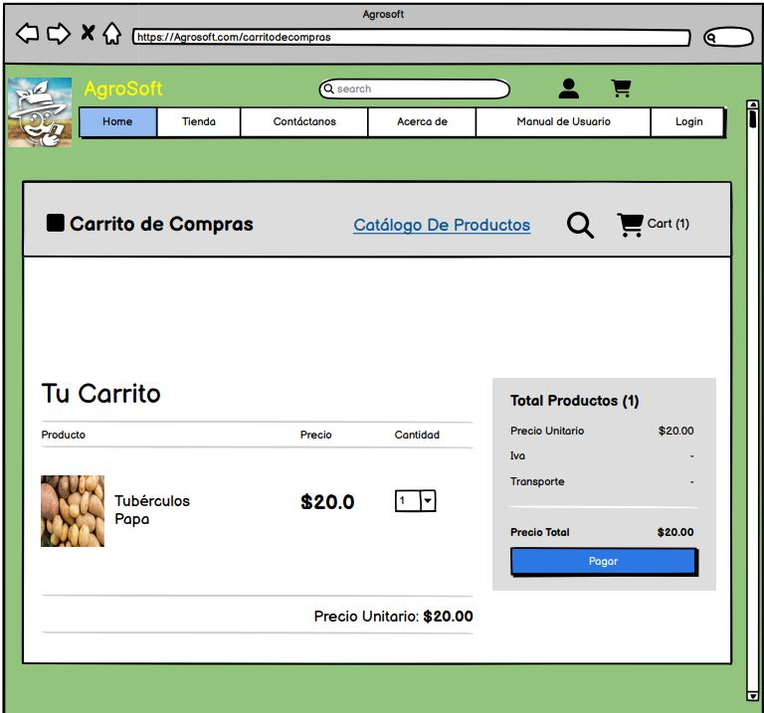
Mockup

Slide 10
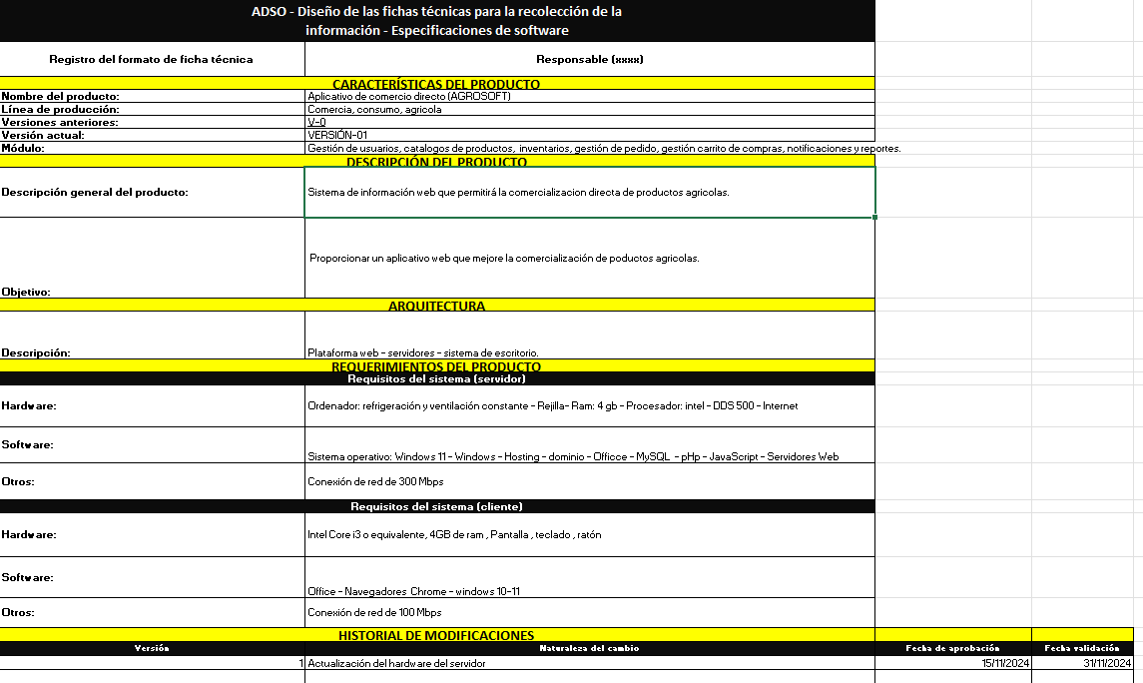
Ficha técnica
Enlace:
https://docs.google.com/spreadsheets/d/1f7tnnOKpb_2ppP3jluL55B02YG7nvNx5/edit?usp=sharing&ouid=106337483190684096692&rtpof=true&sd=true

Slide 11
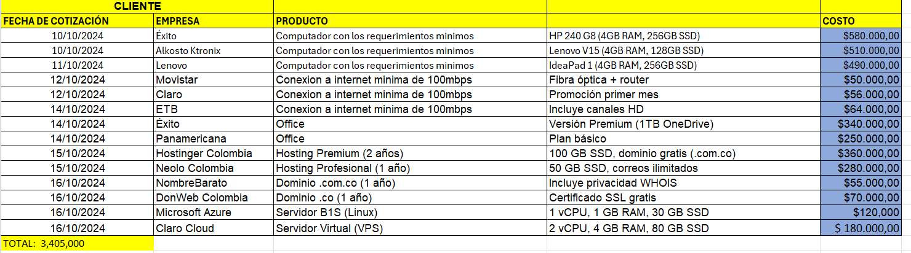
Cotizaciones
Enlace:
https://docs.google.com/spreadsheets/d/1f7tnnOKpb_2ppP3jluL55B02YG7nvNx5/edit?usp=sharing&ouid=106337483190684096692&rtpof=true&sd=true

Slide 12
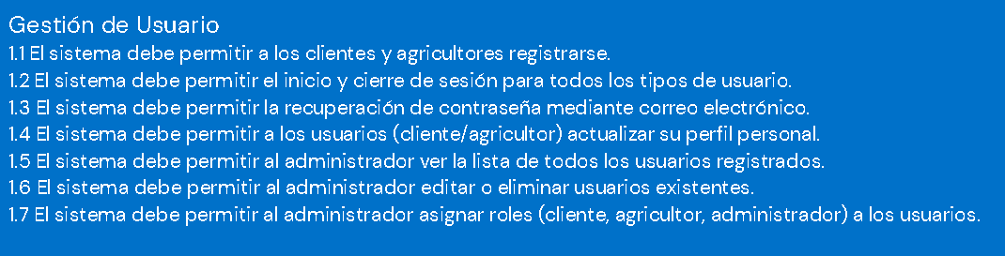
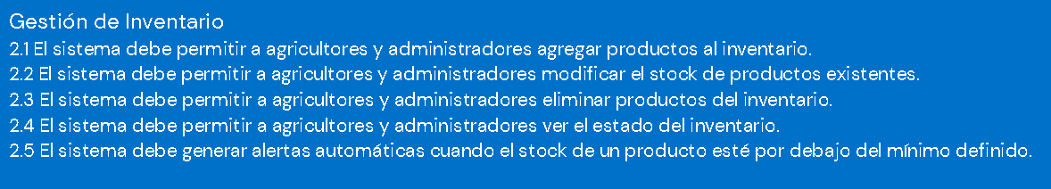
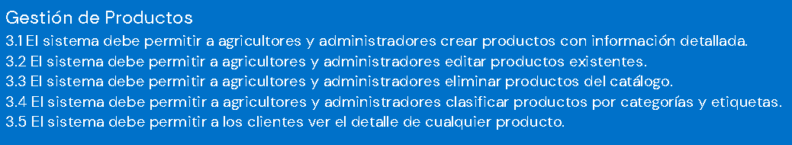
Requerimientos funcionales
Enlace IEEE830:
Formato IEEE830.docx - Documentos de Google

Slide 13
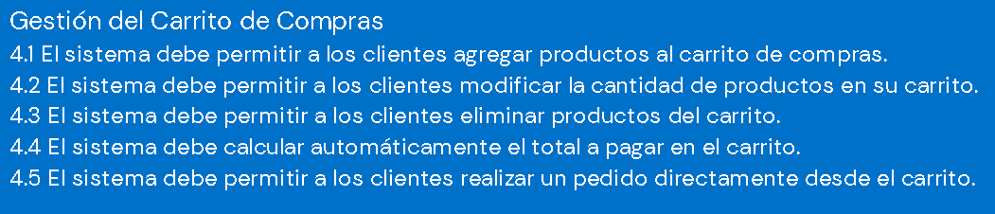
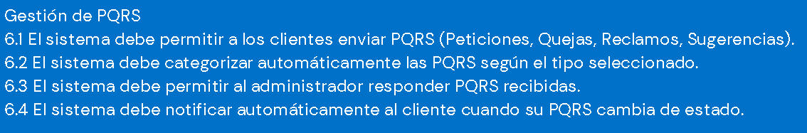
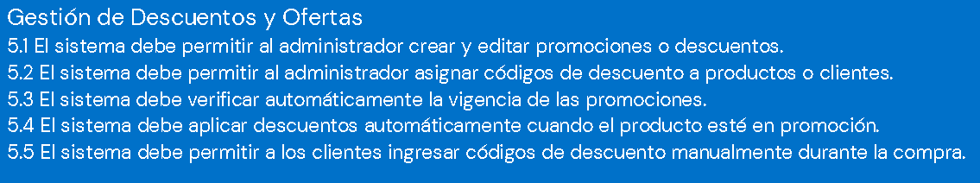
Requerimientos funcionales
Enlace IEEE830:
Formato IEEE830.docx - Documentos de Google(Pag 26)

Slide 14
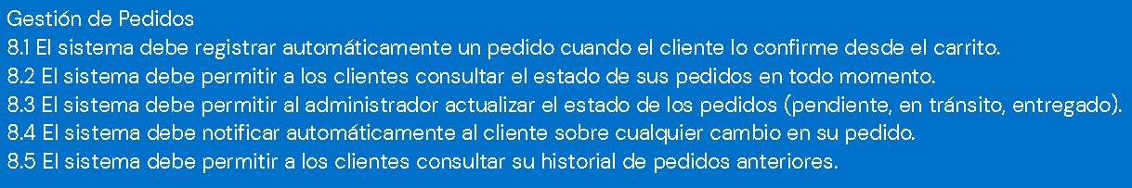
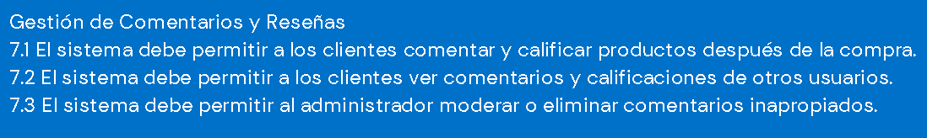
Requerimientos funcionales
Enlace IEEE830:
Formato IEEE830.docx - Documentos de Google(Pag 26)

Slide 15
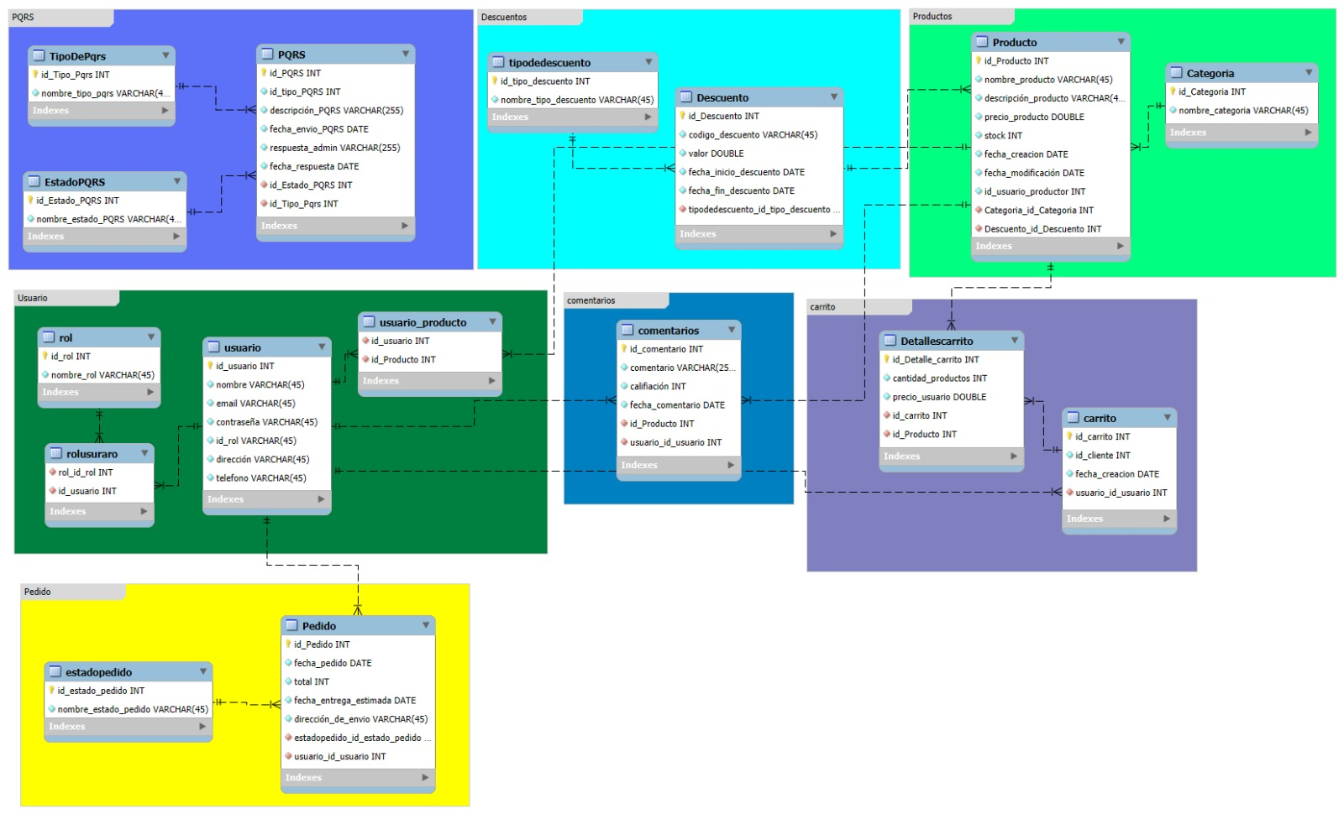
Modelo relacional
Enlace:
https://drive.google.com/file/d/1nyKKH33NekEpV_EtIfb3txztgRzZGeK5/view?usp=drive_link

Slide 16
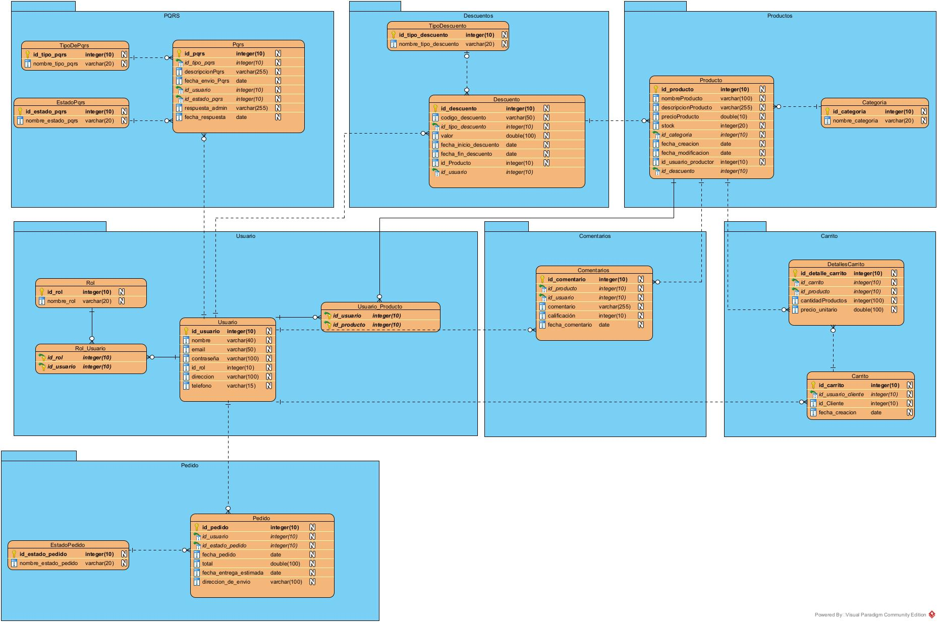
Modelo entidad-relación
Enlace:
https://drive.google.com/file/d/1CTuS3sCblY5yuqw_W-wJnOnC5e7S07Q2/view?usp=drive_link

Slide 17
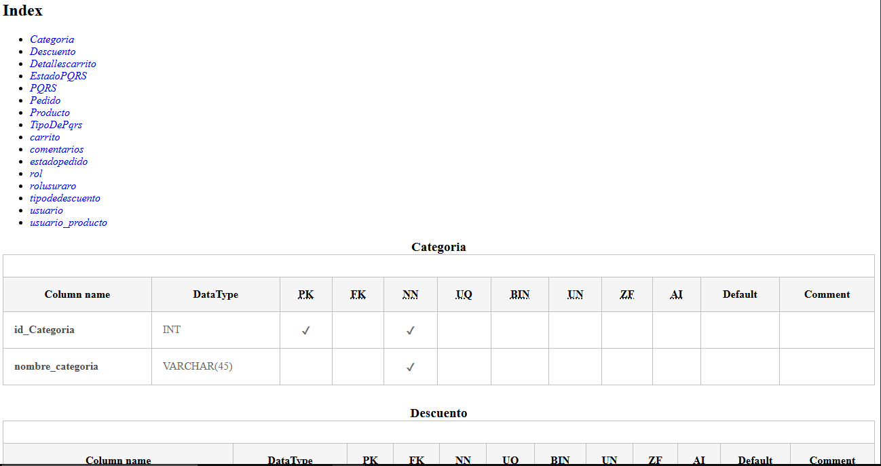
Diccionario de datos
Enlace:
https://drive.google.com/file/d/16Zqt812WTKcjYywUcTDmPVkVQDOJeSWz/view?usp=drive_link

Slide 18
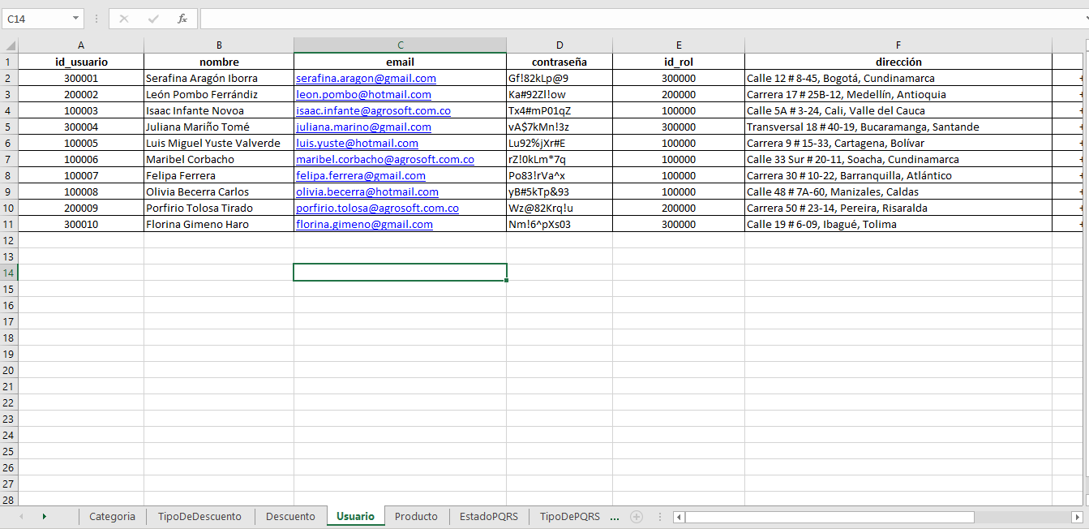
Normalización
Enlace:
https://docs.google.com/spreadsheets/d/1rvnU257yqAvmt9buVgcBxMk9qonhjyxQ/edit?usp=drive_link&ouid=106337483190684096692&rtpof=true&sd=true

Slide 19
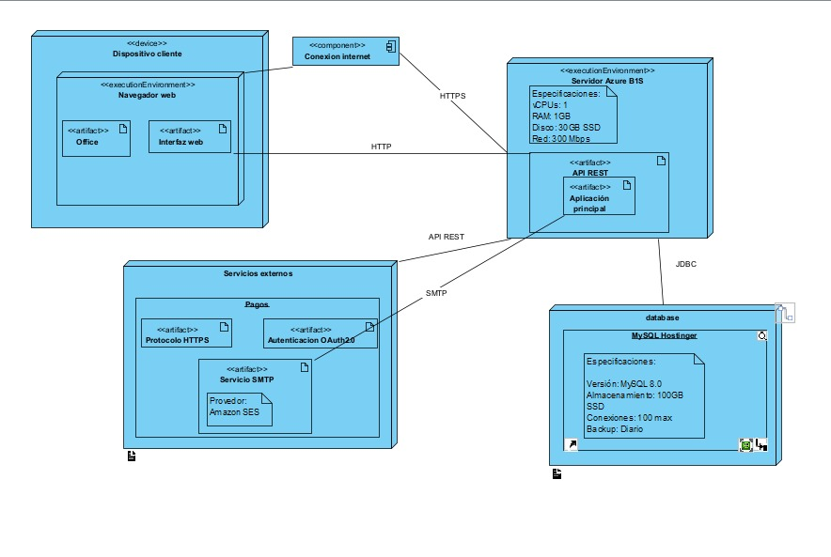
Diagrama de distribución
Enlace:
https://drive.google.com/file/d/1rfxryK7yY6jvDNK5W1kIUmnuNkq-_Kn-/view?usp=drive_link

Slide 20
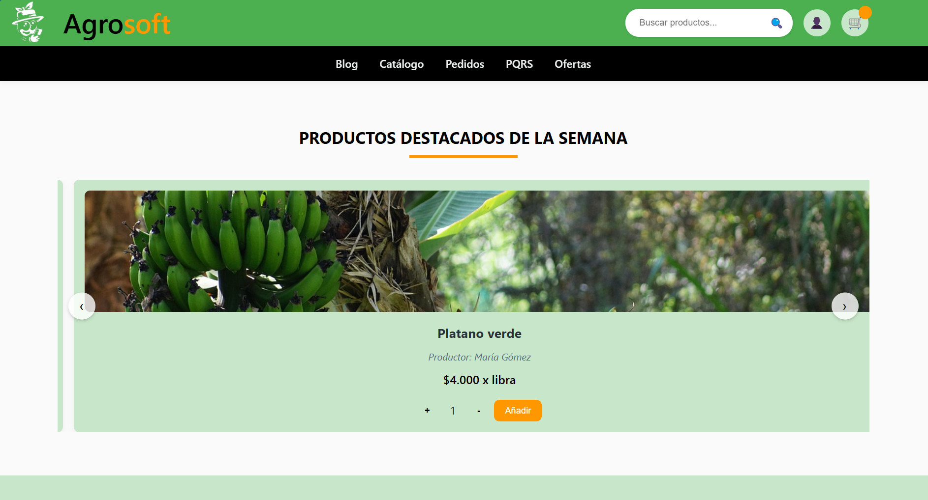
Prototipo navegable
Enlace:
https://drive.google.com/file/d/1vnUQO_4reOpQWMNPIRizAdUqxVyC4PMi/view?usp=drive_link

Slide 21
Repositorio git
Enlace: https://github.com/DuvierOlmos/AgroSoft-Beta.git

Slide 22

Presentación elaborada por:
Johan Fernando Ochoa Lozano
Duvier Olmos Cometa
Juliana Tique Ortiz
Derek Saavedra Castañeda
Como material de apoyo sustentación ADSO
Trimestre III SENA –CEET
2025

Slide 23


